Slide 1
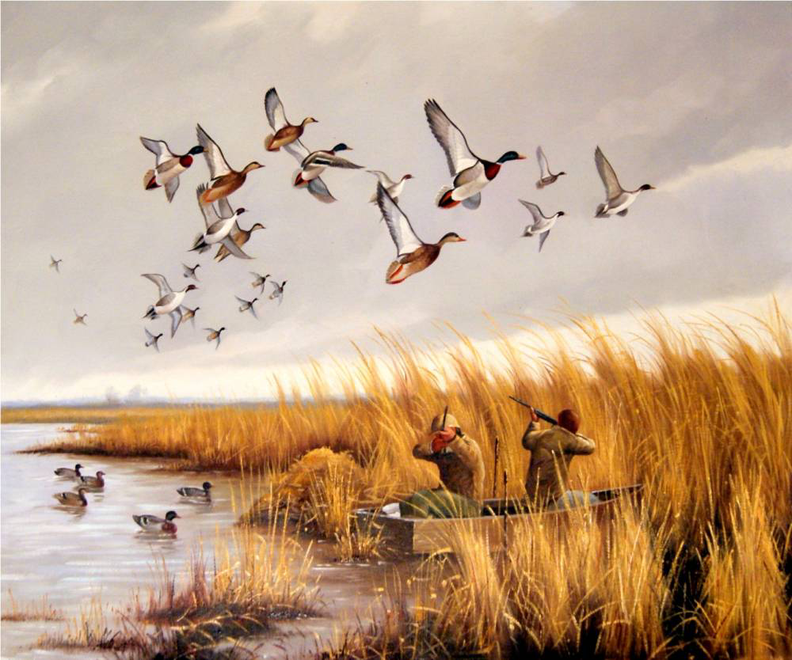
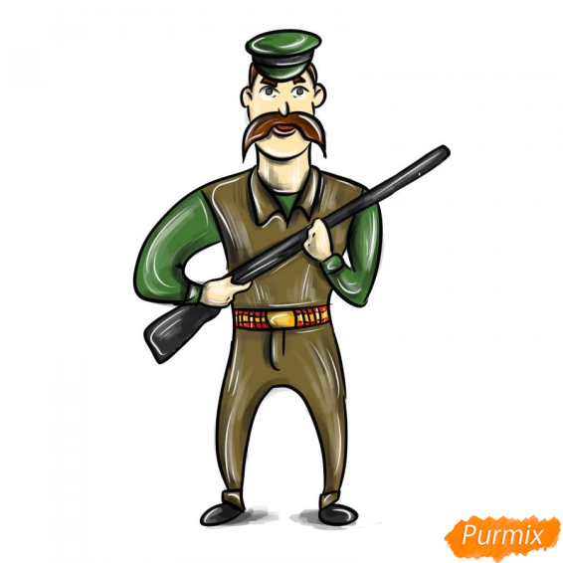
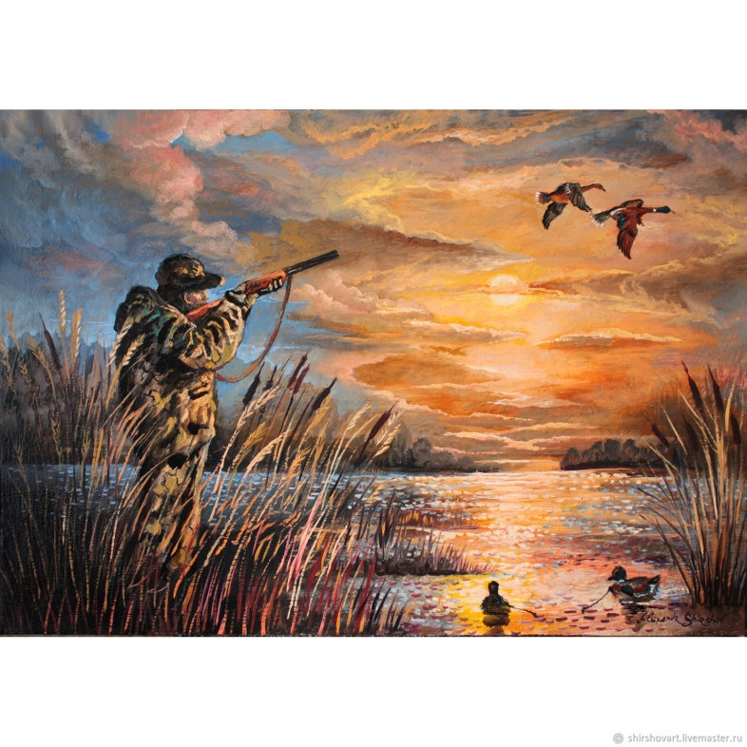
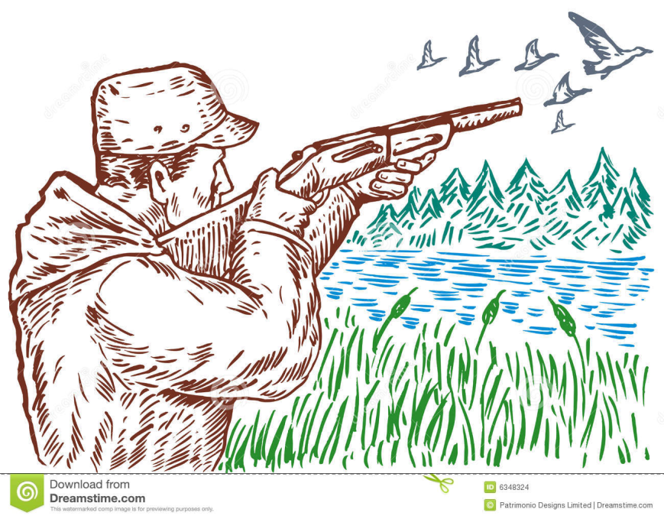
Мое увлечение-охота
Васильев Максим, гр. «Ромашки»

Slide 2
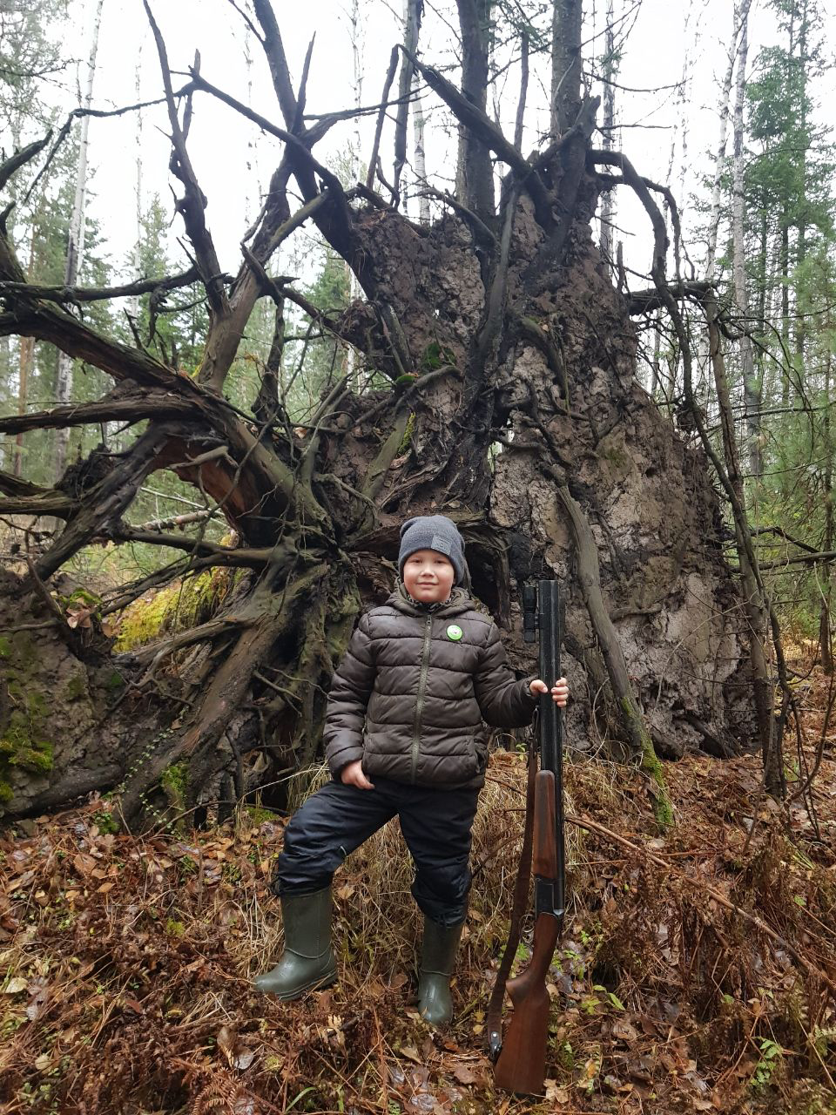
Почему я выбрал увлечение охотой?
Потому что люблю проводить время на природе, ездить в новые места, гулять на свежем воздухе и любоваться красотой природы. А ещё, потому что мой папа увлекается охотой и я беру с него пример. Недавно я ездил с папой, дядей и его друзьями в Омскую область и сегодня я расскажу вам как это было.

Slide 3
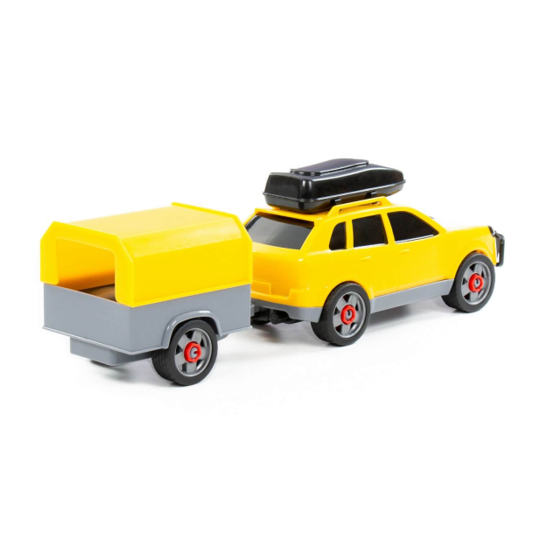

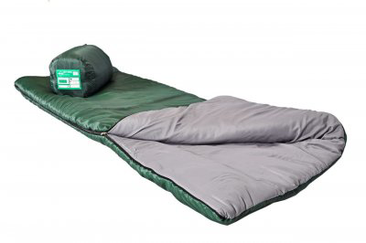
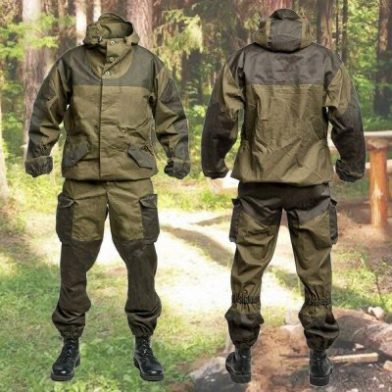
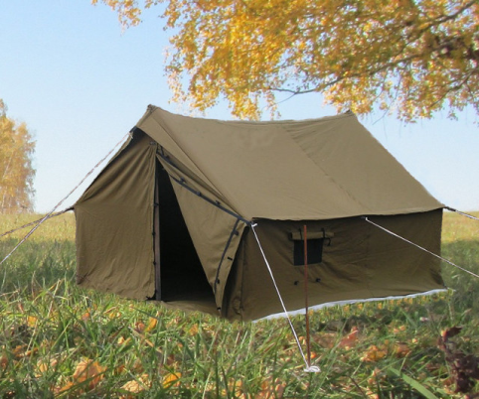
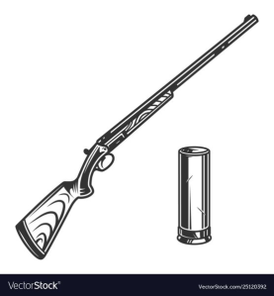
Подготовка и дорога к месту охоты.
Мы основательно готовились к поездке, т.к. ехать было далеко. С собой мы брали, еду, воду, палатку, патроны, ружьё, спальник, специальную одежду и обувь. Мы ехали туда целую ночь на машине с прицепом, выехали из дома вечером и приехали рано утром в Омск.

Slide 4
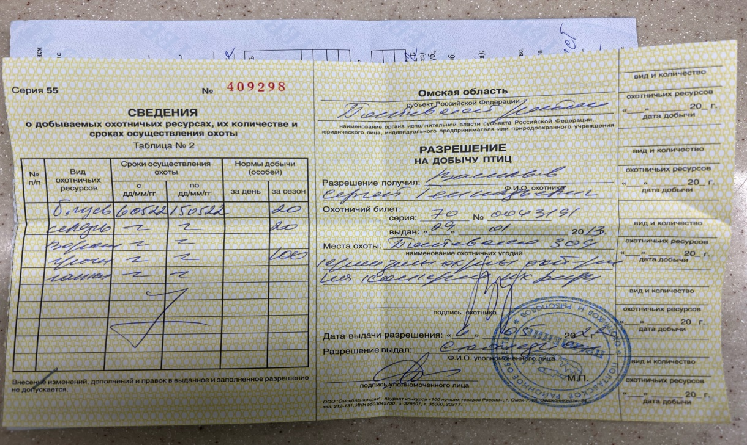
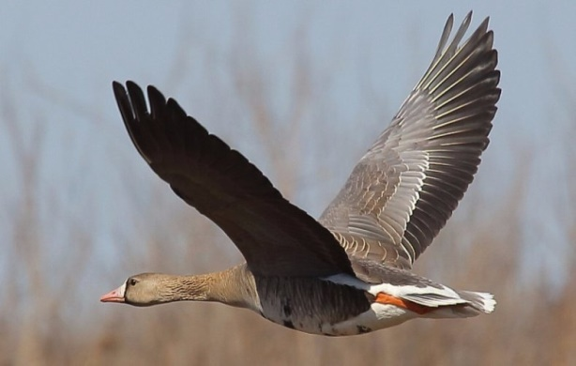
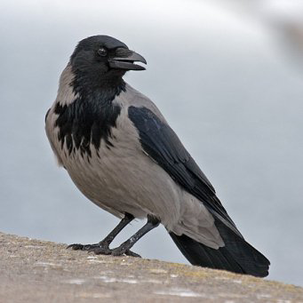
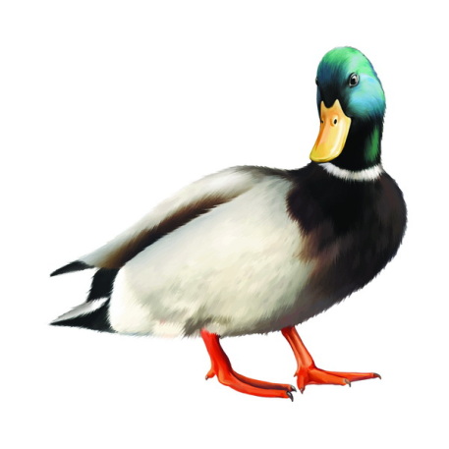
Получение разрешения на охоту.
В Омске по приезду мы сразу поехали в Охотничье общество, чтобы получить там специальное разрешение на охоту, которое называется лицензия на охоту, в которой написано, на каких именно птиц или животных разрешено охотиться в определенное время. Без такого разрешения и разрешения на настоящее оружие охотиться нельзя- это называется браконьерство. Мы получили разрешение на гуся, утку (селезня) и ворону.

Slide 5
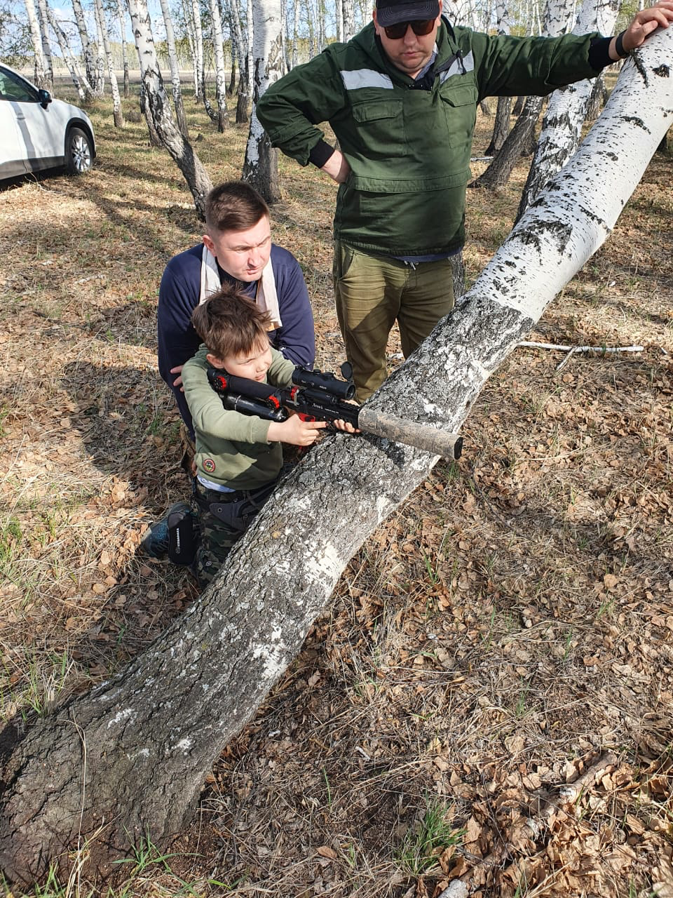
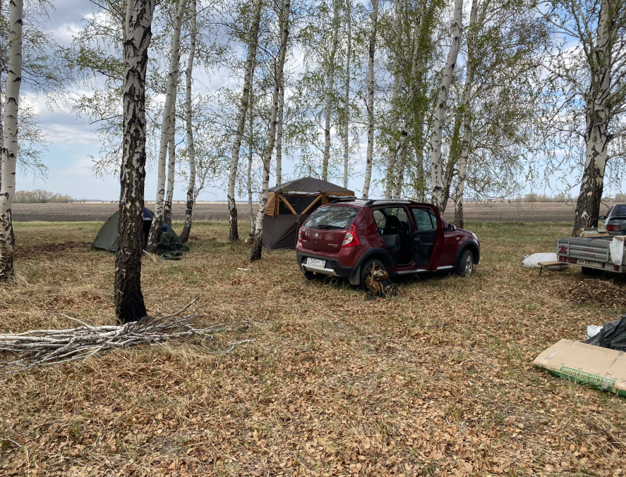
Наш лагерь в лесу и важные правила охоты.
Мы расположили свой лагерь на окраине леса рядом с полем, над которым летали большие стаи диких гусей. Мы поставили палатки, разобрали вещи, приготовили еду, хорошо выспались и очень рано утром пошли охотиться. Я стрелял по бутылкам с водой и по воронам из ружья с пластиковыми пулями. Для охоты нужно уметь обращаться с ружьем, никогда нельзя направлять ствол оружия на человека, если ружьё заряжено патронами. Ружьё должно быть в чехле, чехол снимается только в месте охоты. Предохранитель снимать только перед выстрелом.

Slide 6
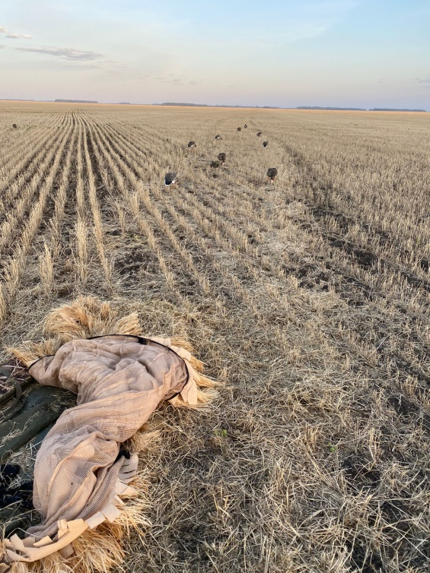
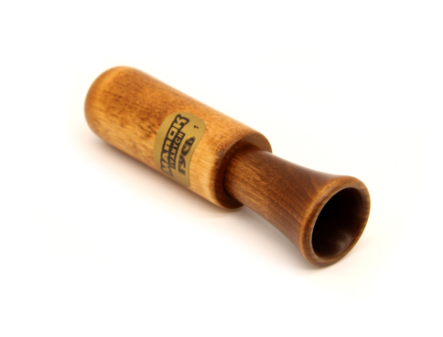
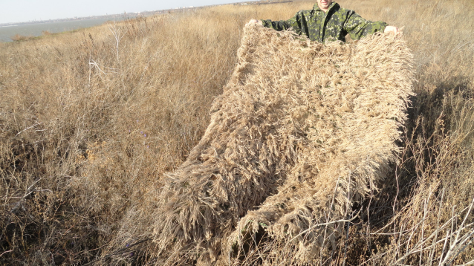
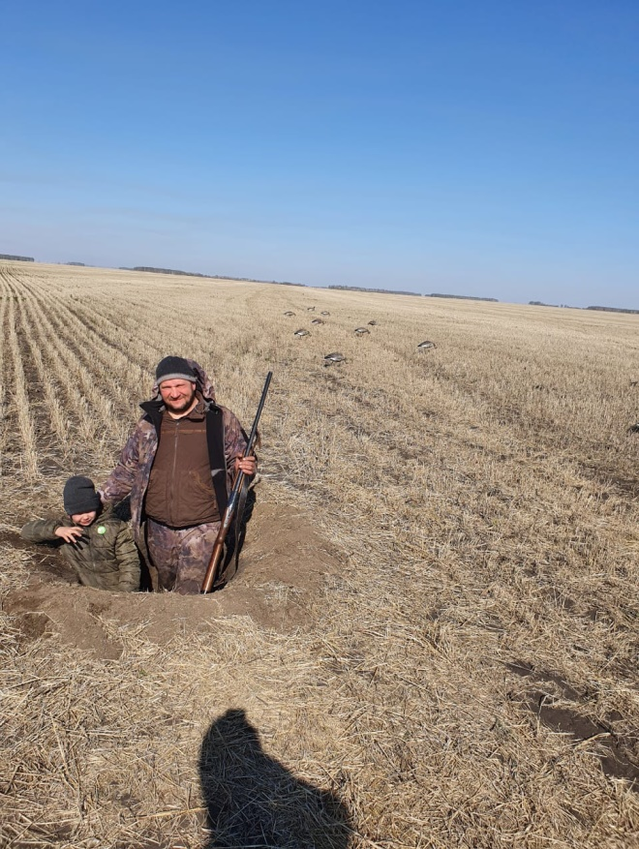
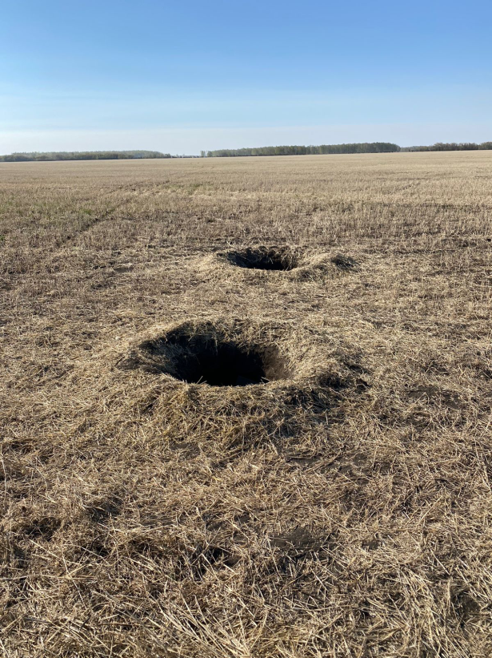
Уловки охотника.
Чтобы охота была удачной, охотнику нужно быть тихим и незаметным для добычи. Есть несколько способов, например, «чучела»- это очень похожие на гусей и уток изделия из пластика, чтобы привлекать внимание птиц. «Манок»-это устройство, которое подражает звукам птиц и животных. «Костюм лешего»-это накидка с нашитой травой, которую охотник накидывает на себя, чтобы быть незаметным. «Скрадок»-это яма в земле в которой прячется охотник.

Slide 7
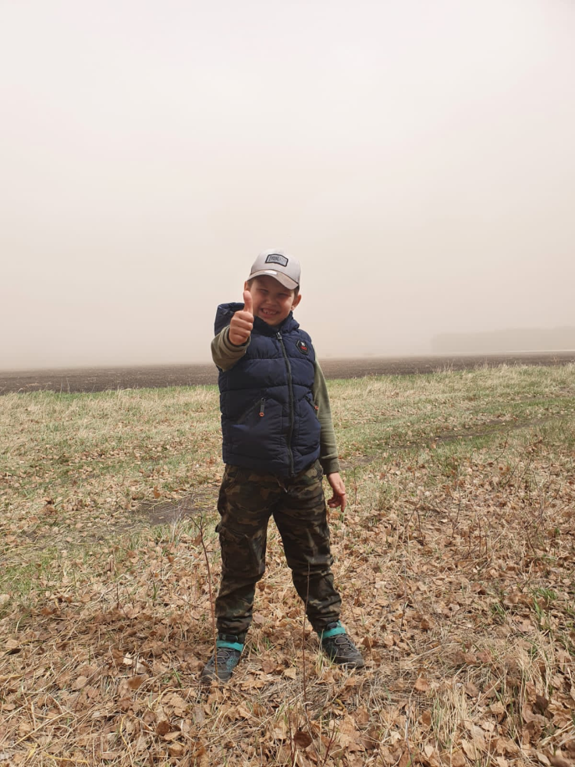
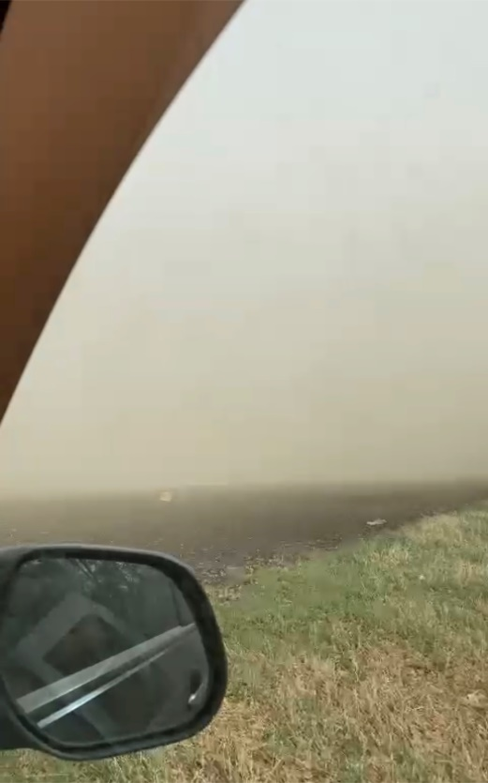
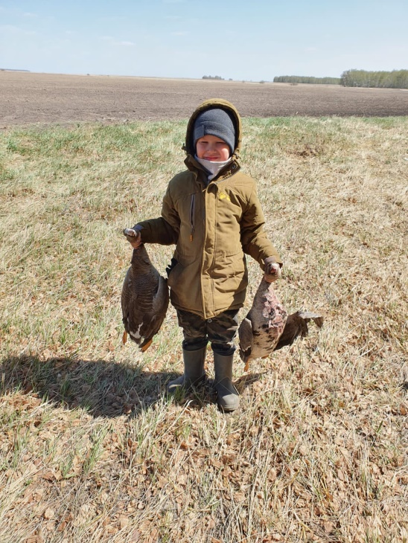
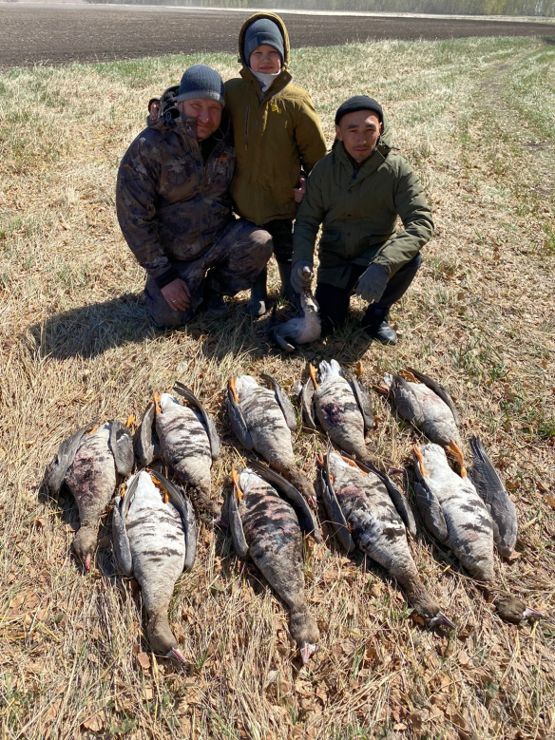
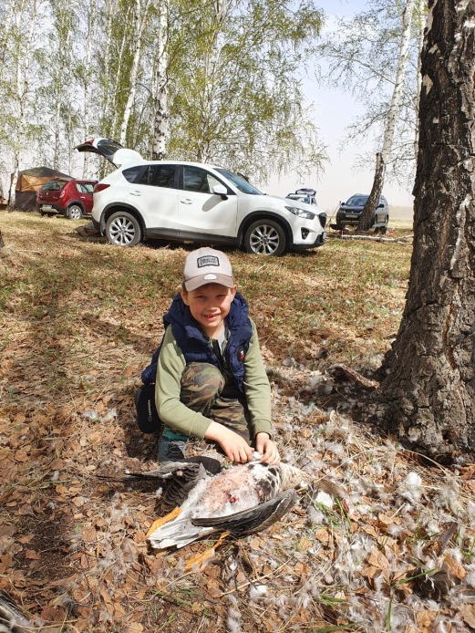
Непростое испытание. Пылевая буря.
Мы там пробыли 4 дня и в один из дней нас неожиданно настигла пылевая буря, но мы справились (укрепляли палатки, спасали вещи). Хоть было и не просто, но мне очень понравилось, в следующем охотничьем сезоне я тоже поеду с папой и буду практиковать навыки стрельбы из воздушной винтовки. Всем спасибо за внимание и удачной вам охоты!

